Slide 1
স্বাগতম

Slide 2
উপস্থাপনায়
নাম : মোঃ আব্দুল জলিল
পদবী : সহকারি শিক্ষক
বিদ্যা. নাম : দেবীডুবা-১ স.প্রা.বি.
উপজেলা : দেবীগঞ্জ
জেলা : পঞ্চগড়

Slide 3
পাঠ পরিচিতি
শ্রেণি : তৃতীয়
বিষয় : প্রাথমিক বিজ্ঞান
পাঠ : জীব ও জড়
পাঠ্যাংশ : বিভিন্ন ধরনের উদ্ভিদ
সময় : ৪০ মিনিট
তারিখ : ২০/০১/২০২১ ইং

Slide 4
শিখনফল
বিরুৎ, গুল্ম ও বৃক্ষের নাম লিখতে পারবে ও সনাক্ত করতে পারবে।
বিরুৎ, গুল্ম ও বৃক্ষের বৈশিষ্ট্য লিখতে পারবে।

Slide 5
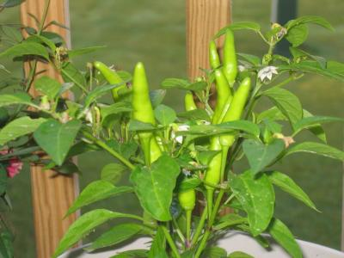
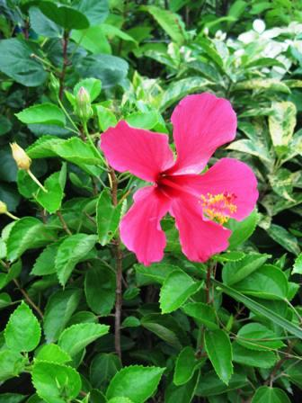
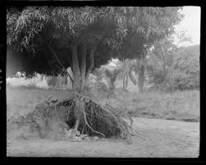
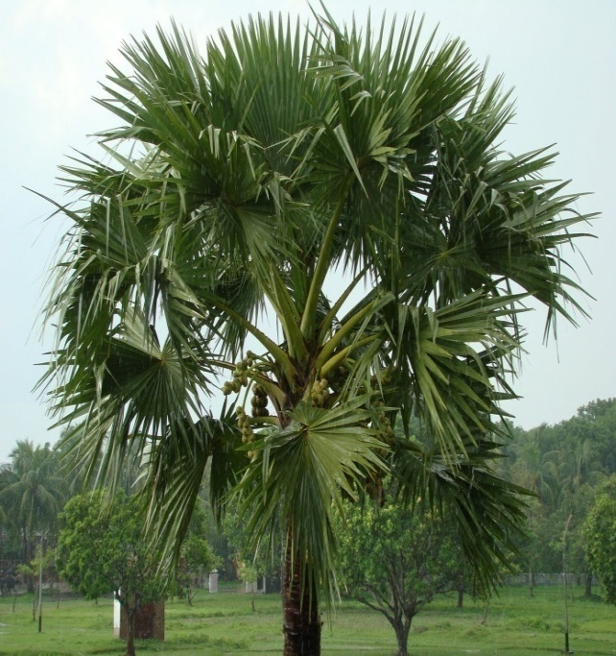
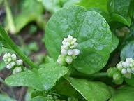
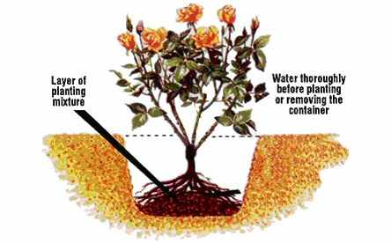

Slide 6
এসো আজ আমরা বিভিন্ন ধরনের উদ্ভিদ সম্পর্কে জানবো।

Slide 7
চলো একটি ভিডিও দেখি

Slide 8
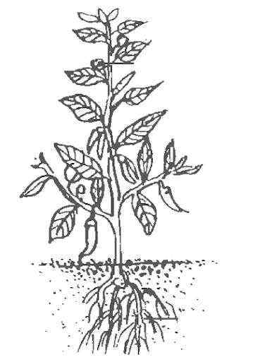
বিরুৎ উদ্ভিদ
কান্ড নরম
আকারে ছোট
শেকড় মাটির গভীরে যায় না
মরিচ গাছ

Slide 9
বিরুৎ উদ্ভিদের বৈশিষ্ট্য
এদের আকার ছোট।
এদের কান্ড, শাখা ও প্রশাখা নরম।
এদের মূল মাটির উপরের স্তরে থাকে।

Slide 10
গুল্ম
কান্ড ছোট ও চিকন
কান্ড শক্ত
আকারে মাঝারি
শেকড় মাটির বেশি গভীরে যায় না
গোলাপ ফুলের গাছ

Slide 11
গুল্ম উদ্ভিদের বৈশিষ্ট্যঃ
এদের কান্ড শক্ত তবে মোটা নয়।
কান্ড থেকে বহু শাখা –প্রশাখার সৃষ্টি হয়।
মূল মাটির বেশি গভীরে যায় না।

Slide 12
বৃক্ষ
কান্ড শক্ত ও মোটা
অনেক শাখা প্রশাখা আছে
শেকড় মাটির গভীরে যায়
আম গাছ

Slide 13
বৃক্ষ উদ্ভিদের বৈশিষ্ট্যঃ
এদের কান্ড দীর্ঘ, শক্ত ও মোটা।
এদের শাখা প্রশাখার সৃষ্টি হয়।
এদের মূল মাটির অনেক গভীরে প্রবেশ করে।

Slide 14
পাঠ্যবইয়ের ৮ পৃষ্ঠার “বিভিন্ন ধরনের উদ্ভিদ” অংশটুকু নিরবে পড়ঃ

Slide 15
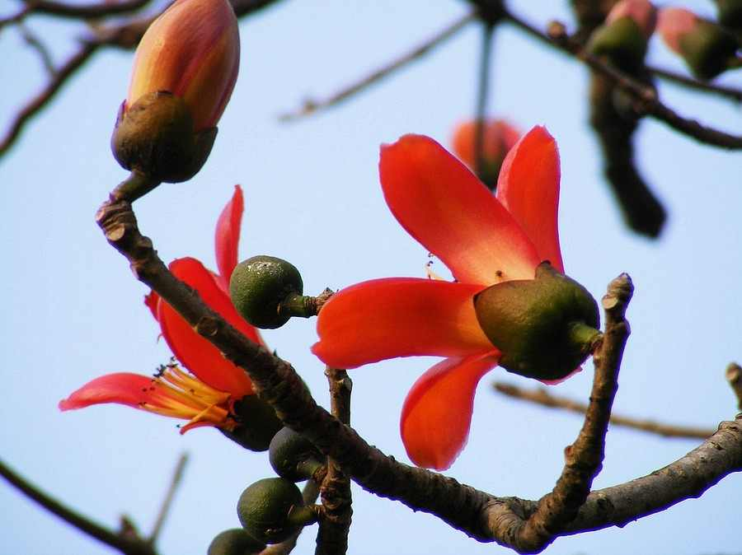
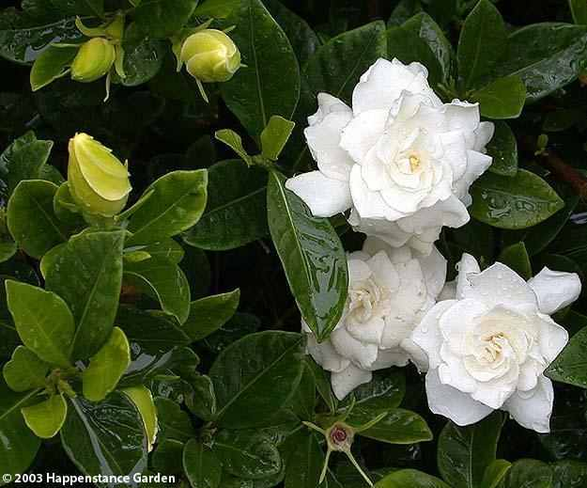
নিচের উদ্ভিদ গুলো কোনটি কোন ধরনের খাতায় লিখঃ
১।
২।
৩।

Slide 16
দলীয় কাজ
দলের নাম | উদ্ভিদের নাম | বৈশিষ্ট্য
বৃক্ষ
গুল্ম
বিরুৎ

Slide 17
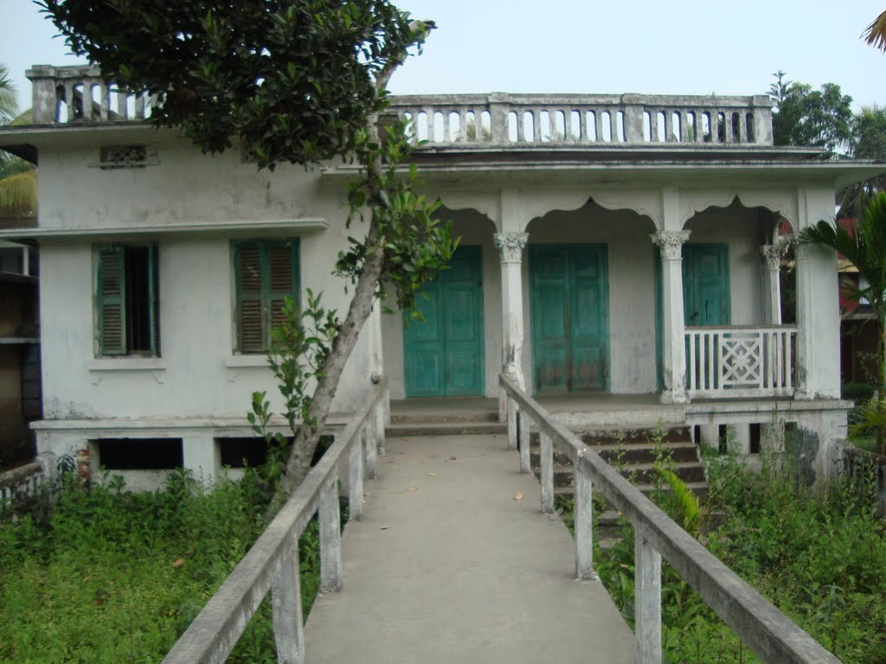
বাড়ির কাজ
তোমার বাড়ির আশে পাশে আছে এরূপ দুটি করে বিরুৎ, গুল্ম ও বৃক্ষ জাতীয় উদ্ভিদের নাম লিখে আনবে।

Slide 18
ধন্যবাদ

